Slide 1
Pertemuan 10 Metnum 2017 Bilqis

Slide 2
PENCOCOKAN KURVA: INTERPOLASI

Slide 3
INTERPOLASI
Jika pada materi pencocokan kurva sebelumnya anda diminta menaksir bentuk fungsi melalui sederetan data, maka sekarang kita diminta untuk mengestimasi nilai fungsi f(x) di antara beberapa nilai fungsi yang diketahui (tanpa mengetahui bentuk fungsi yang menghasilkannya).

Slide 4
INTERPOLASI
Untuk menaksir harga tengahan diantara titik-titik data yang telah ada :
Polinomial Newton
Polinomial Lagrange
Interpolasi Newton-Gregory
Interpolasi Stirling
Interpolasi Bessel
Interpolasi Hermite

Slide 5
Interpolasi Newton-Gregory
Newton-Gregory Forward (NGF) ➔ dari atas ke bawah kanan
Newton-Gregory Backward (NGB)➔ dari bawah ke atas kanan

Slide 6
Beda Hingga
Tabel Beda Diagonal Maju
s x f(x) ∆f(x) ∆²f(x) ∆³f(x) ∆⁴f(x) …
0 x₀ f₀
∆f₀
1 x₁ f₁ ∆²f₀
∆f₁ ∆³f₀
2 x₂ f₂ ∆²f₁ ∆⁴f₀
∆f₂ ∆³f₁
. . .
. . .
. . .
∆³f_{n-4}
n-2 x_{n-2} f_{n-2} ∆²f_{n-3} ∆⁴f_{n-4}
∆f_{n-2} ∆³f_{n-3}
n-1 x_{n-1} f_{n-1} ∆²f_{n-2}
∆f_{n-1}
n x_{n} f_{n}

Slide 7
Interpolasi Newton-Gregory
Newton-Gregory Forward (NGF)
s(s-1) s(s-1)(s-2) s(s-1)(s-2)…(s-n+1)
f(x_{s}) = f₀ + s∆f₀ + ∆²f₀ + ∆³f₀ + … + ∆^{n}f₀
2! 3! n!
x_{s} – x₀
s = dengan h = ∆x
h
Newton-Gregory Backward (NGB)
s(s+1) s(s+1)(s+2) s(s+1)(s+2)…(s+n-1)
f(x_{s}) = f₀ + s∆f₋₁ + ∆²f₋₂ + ∆³f₋₃ + … + ∆^{n}f_{-n}
2! 3! n!
x_{s} – x₀
s = dengan h = ∆x
h

Slide 8
Interpolasi Newton-Gregory
contoh :
carilah nilai f(x_{s}) untuk x_{s} = 1,03, jika diketahui fungsi tsb menghasilkan
nilai² sbb :
x 1,0 1,3 1,6 1,9 2,2 2,5 2,8
f(x) 1,449 2,060 2,645 3,216 3,779 4,338 4,898

Slide 9
Interpolasi Newton-Gregory
contoh : carilah nilai f(x_{s}) untuk x_{s} = 1,03, jika diketahui fungsi tsb menghasilkan
nilai² sbb :
x 1,0 1,3 1,6 1,9 2,2 2,5 2,8
f(x) 1,449 2,060 2,645 3,216 3,779 4,338 4,898
Langkah 1 → mencari nilai beda
x f(x) ∆f(x) ∆²f(x) ∆³f(x) ∆⁴f(x) ∆⁵f(x) ∆⁶f(x)
1,0 1,449
0,611
1,3 2,060 -0,026
0,585 0,012
1,6 2,645 -0,014 -0,006
0,571 0,006 0,004
1,9 3,216 -0,008 -0,002 -0,001
0,563 0,004 0,003
2,2 3,779 -0,004 0,001
0,559 0,005
2,5 4,338 0,001
0,560
2,8 4,898
1,03 ada di dekat titik awal. shg NGF lebih cocok digunakan.

Slide 10
Interpolasi Newton-Gregory
Langkah 2 → mencari nilai s (lebar interval)
s = (1,03 – 1) / (1,3 – 1) = 0,1
Langkah 3 → mencari nilai f(x_{s})
0,1 (0,1 – 1) 0,1 (0,1 – 1)(0,1 – 2)
f(1,03) = 1,449 + 0,1(0,611) + . -0,026 + . 0,012
2! 3!
0,1 (0,1 – 1)(0,1 – 2)(0,1 – 3) 0,1 (0,1 – 1)(0,1 – 2)(0,1 – 3)(0,1 – 4)
+ . -0,006 + . 0,004
4! 5!
0,1 (0,1 – 1)(0,1 – 2)(0,1 – 3)(0,1 – 4)(0,1 – 5)
+ . -0,001
6!
= 1,5118136

Slide 11
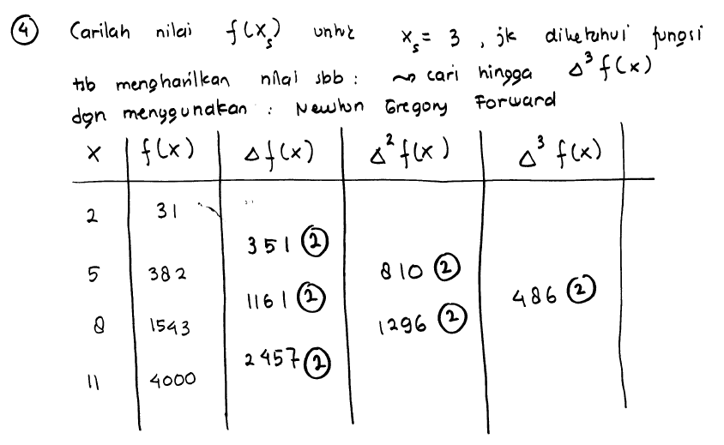

Slide 12
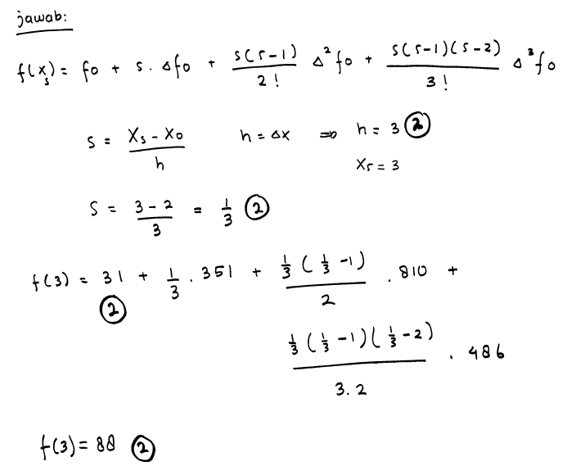

Slide 13
Interpolasi Newton-Gregory
contoh : carilah nilai f(x_{s}) untuk x_{s} = 2,67, jika diketahui fungsi tsb menghasilkan
nilai² sbb :
x 1,0 1,3 1,6 1,9 2,2 2,5 2,8
f(x) 1,449 2,060 2,645 3,216 3,779 4,338 4,898
Langkah 1 → mencari nilai beda
x f(x) ∆f(x) ∆²f(x) ∆³f(x) ∆⁴f(x) ∆⁵f(x) ∆⁶f(x)
1,0 1,449
0,611
1,3 2,060 -0,026
0,585 0,012
1,6 2,645 -0,014 -0,006
0,571 0,006 0,004
1,9 3,216 -0,008 -0,002 -0,001
0,563 0,004 0,003
2,2 3,779 -0,004 0,001
0,559 0,005
2,5 4,338 0,001
0,560
2,8 4,898
2,67 ada di dekat titik akhir. Jadi NGB adalah pilihan terbaik.

Slide 14
Interpolasi Newton-Gregory
Langkah 2 → mencari nilai s (lebar interval)
s = (2,67 – 2,8) / (1,3 – 1) = -0,43333
Langkah 3 → mencari nilai f(x_{s})
-0,433 (-0,433 + 1) -0,433 (-0,433 + 1)(-0,433 + 2)
f(1,03) = 4,898 + -0,433(0,560) + . 0,001 + . 0,005
2! 3!
0,433 (0,433 + 1)(0,433 + 2)(0,433 + 3)
+ . 0,001
4!
0,433 (0,433 + 1)(0,433 + 2)(0,433 + 3)(0,433 + 4)
+ . 0,003
5!
0,433 (0,433 + 1)(0,433 + 2)(0,433 + 3)(0,433 + 4)(0,433 + 5)
+ . -0,001
6!
= 4,654783

Slide 15
Contoh Soal : Diketahui Tabel sebagai berikut :
x | y | Δ f(x) | Δ 2 f(x) | Δ 3 f(x)
2 | 18,00
 |  | 108,53
2,4 | 126,53 |  | 192,82
 |  | 301,34 |  | 196,42
2,8 | 427,87 |  | 389,24
 |  | 690,58 |  | 316,11
3,2 | 1118,45 |  | 705,35
 |  | 1395,93 |  | 476,34
3,6 | 2514,38 |  | 1181,69
 |  | 2577,62 |  | 683,03
4 | 5092,00 |  | 1864,72
 |  | 4442,34
4,4 | 9534,34

Slide 16
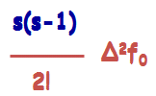
Ditanya
Carilah nilai f(x) , ketika x = 3,3 dengan menggunakan Newton Gregory forward
Carilah nilai f(x) , ketika x = 3,3 dengan menggunakan Newton Gregory Backward
Catt :
penilaian terletak pada perhitungan detail,
Misal = 324.
Jadi hitung setiap data yang dibatasi dengan tanda “+”.
Hitung error jika diketahui f(3,3) = 1385,77

Slide 17
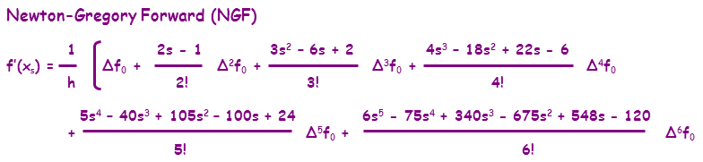
Newton Gregory forward
X = | 3.3
Xo = | 3.2
s = | 3.3 |  | - | 3.2
 | 0.4
s = | 0.250
fo = | 1118.45
f(3,3) = | 1118.45 | + | 0.250 | * | 1395.93
 | 348.982
 | -110.784 | + | 0.250 | * | ( | 0.250 | - | 1 | ) | * | 1181.69
 |  |  | 1 | * | 2
 | 37.353 | + | 0.250 | * | ( | 0.250 | - | 1 | ) | * | ( | 0.250 | - | 2 | ) | * | 683.03
 |  |  | 1 | * | 2 | * | 3
f(3,3) = | 1394.002

Slide 18
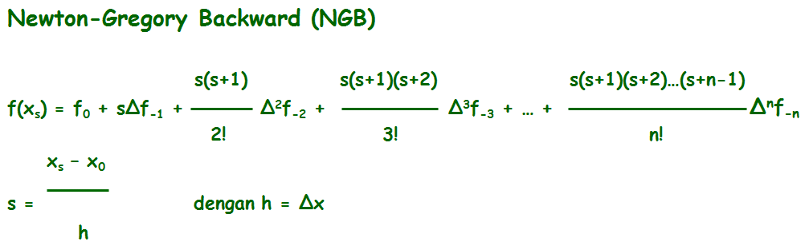
Newton Gregory Backward
X = | 3.3
Xo = | 3.2
s = | 3.3 | - | 3.2
 | 0.4
s = | 0.250
fo = | 1118.45
f(3,3) = | 1118.45 | + | 0.250 | * | 690.58
 | 172.645
 | 60.819 | + | 0.250 | * | ( | 0.250 | + | 1 | ) | * | 389.24
 |  |  | 1 | * | 2
 | 23.018 | + | 0.250 | * | ( | 0.250 | + | 1 | ) | * | ( | 0.250 | + | 2 | ) | * | 196.42
 |  |  | 1 | * | 2 | * | 3
f(3,3) = | 1374.933

Slide 19
Interpolasi Stirling & Bessel (1)
Rumus Interpolasi Stirling :
s(s-1) s(s-1)(s-2) x s(s-1)(s-2)
f(x_{s}) = f₀ + s∆f + ∆²f₋₁ + ∆³f + ∆⁴f₋₂
2! 3! 4 3!
s(s-1)(s-2)(s-3)(s-4) x s(s-1)(s-2)(s-3)(s-4)
+ ∆⁵f + ∆⁶f₋₃ + …
5! 6 5!
∆f = ½ (∆f₋₁ + ∆f₀)
∆³f = ½ (∆³f₋₁ + ∆³f₋₂)
∆⁵f = ½ (∆⁵f₋₃ + ∆⁵f₋₂)
Ambil
Ambil
Rata-2
Rata-2
Interpolasi Stirling : facts and figures
Stirling merupakan rerata dari rumusan Gauss. Karena menggunakan rerata beda gasal di atas dan di bawah garis sentral, serta beda genap pada garis sentral (menggunakan tabel beda hal 15 paparan ini);
Kelebihan dan kekurangan metode Stirling sama dengan metode Newton-Gregory. Bedanya, Stirling lebih optimal jika digunakan untuk mencari nilai f(x_{s}) dengan x_{s} di sekitar titik tengah;

Slide 20
Interpolasi Stirling & Bessel (2)
Jika dapat diasumsikan :
∆³f₋₁ = ∆²f₀ - ∆²f₋₁
∆⁵f₋₂ = ∆⁴f₋₁ - ∆⁴f₋₂
∆⁷f₋₃ = ∆⁶f₋₂ - ∆⁶f₋₃
Untuk kemudian disubstitusikan pada persamaan Interpolasi Gauss Forward, maka akan diperoleh persamaan Interpolasi Bessel, seperti berikut :
s(s-1) 1 s(s-1)
f(x_{s}) = f₀ + s∆f₀ + ∆²f + (x – ½) . ∆³f₋₁
2! 3 2!
s(s-1)(s-2)(s-3) 1 s(s-1)(s-2)(s-3)
+ ∆⁴f + (x – ½) . ∆⁵f₋₂ + …
4! 5 4!
dengan :
∆²f = ½ (∆²f₋₁ + ∆²f₀)
∆⁴f = ½ (∆⁴f₋₂ + ∆⁴f₋₁)
Ambil
Ambil
Ambil
Rata-2
Rata-2

Slide 21
Contoh Stirling
Carilah nilai f(x) ketika x = 4,9 dengan menggunakan Stirling
x | y | Δ f(x) | Δ 2 f(x) | Δ 3 f(x) | Δ 4 f(x) | Δ 5 f(x) | Δ 6 f(x)
3 | -639,90
 |  | -680,95
3,6 | -1320,85 |  | -411,63
 |  | -1092,58 |  | -104,01
4,2 | -2413,43 |  | -515,64 |  | 21,90
 |  | -1608,22 |  | -82,11 |  | 19,60
4,8 | -4021,66 |  | -597,76 |  | 41,49 |  | 3,36
 |  | -2205,98 |  | -40,62 |  | 22,95
5,4 | -6227,64 |  | -638,38 |  | 64,45
 |  | -2844,36 |  | 23,83
6 | -9072,00 |  | -614,55
 |  | -3458,92
6,6 | -12530,92

Slide 22
Xs = | 4,9 |  |  |  | Δ f = | -1608,22 | + | -2205,98
Xo = | 4,8 |  |  |  |  | 2
 |  |  |  |  | Δ f = | -1907,103
s = | 4,9 | - | 4,8
 | 0,6 |  |  |  | Δ 3 f = | -82,11 | + | -40,62
 |  |  |  |  |  | 2
s = | 0,1666667 |  |  |  | Δ 3 f = | -61,36819
fo = | -4021,66 |  |  |  | Δ 5 f = | 19,60 | + | 22,95
Δ 2 f(x)= | -597,76 |  |  |  |  | 2
Δ 4 f(x)= | 41,49 |  |  |  | Δ 5 f = | 21,275136
Δ 6 f(x)= | 3,36

Slide 23
f(4,9) = | -4021,66 | + | 0,167 | * | -1907,10
 | -317,851
 | 41,511 | + | 0,167 | * | ( | 0,167 | - | 1 | ) | * | -597,76
 |  |  | 1 | * | 2
 | -2,604 | + | 0,167 | * | ( | 0,167 | - | 1 | ) | * | ( | 0,167 | - | 2 | ) | * | -61,37
 |  |  | 1 | * | 2 | * | 3
 | 2,157 | + | 4,9 | * | 0,167 | * | ( | 0,167 | - | 1 | ) | * | ( | 0,167 | - | 2 | ) | * | 41,49
 |  |  | 4 |  | 1 | * | 2 | * | 3
 | 0,490 | + | 0,167 | * | ( | 0,167 | - | 1 | ) | * | ( | 0,167 | - | 2 | ) | * | ( | 0,167 | - | 3 | ) | * | ( | 0,167 | - | 4 | ) |  | 21,28
 |  |  | 1 | * | 2 | * | 3 | * | 4 | * | 5
 | 0,063 | + | 4,9 | * | 0,167 | * | ( | 0,167 | - | 1 | ) | * | ( | 0,167 | - | 2 | ) | * | ( | 0,167 | - | 3 | ) | * | ( | 0,167 | - | 4 | ) | * | 3,36
 |  |  | 6 |  | 1 | * | 2 | * | 3 | * | 4 | * | 5
f(4,9) = | -4297,889 |  |  |  | -4297,89 |  |  | -4297,89

Slide 24
Contoh Bessel
Carilah nilai f(x) ketika x = 4,9 dengan menggunakan Bessel
x | y | Δ f(x) | Δ 2 f(x) | Δ 3 f(x) | Δ 4 f(x) | Δ 5 f(x) | Δ 6 f(x)
3 | -639,90
 |  | -680,95
3,6 | -1320,85 |  | -411,63
 |  | -1092,58 |  | -104,01
4,2 | -2413,43 |  | -515,64 |  | 21,90
 |  | -1608,22 |  | -82,11 |  | 19,60
4,8 | -4021,66 |  | -597,76 |  | 41,49 |  | 3,36
 |  | -2205,98 |  | -40,62 |  | 22,95
5,4 | -6227,64 |  | -638,38 |  | 64,45
 |  | -2844,36 |  | 23,83
6 | -9072,00 |  | -614,55
 |  | -3458,92
6,6 | -12530,92

Slide 25
Xs = | 4,9 |  |  |  | Δ 2 f = | -597,76 | + | -638,38
Xo = | 4,8 |  |  |  |  | 2
 |  |  |  |  | Δ 2 f = | -618,069
s = | 4,9 | - | 4,8
 | 0,6 |  |  |  | Δ 4 f = | 41,49 | + | 64,45
 |  |  |  |  |  | 2
s = | 0,167 |  |  |  | Δ 4 f = | 52,970
fo = | -4021,66
Δ fo = | -2205,98
Δ 3 f(x)= | -40,62
Δ 5 f(x)= | 22,95

Slide 26
f(4.9) = | -4021,66 | + | 0,167 | * | -2205,98
 | -367,664
 | 42,921 | + | 0,167 | * | ( | 0,167 | - | 1 | ) | * | -618,07
 |  |  | 1 | * | 2
 | 4,137 | + | 1 | * | 0,167 | ( | 0,167 | - | 1 | ) | * | ( | 4,9 | - | 0,5 | ) | * | -40,62
 |  |  | 3 |  | 2
 | -1,592 | + | 0,167 | * | ( | 0,167 | - | 1 | ) | * | ( | 0,167 | - | 2 | ) | * | ( | 0,167 | - | 3 | ) | * | 52,970
 |  |  | 1 | * | 2 | * | 3 | * | 4
 | -0,589 | + | 1 | * | 0,167 | * | ( | 0,167 | - | 1 | ) | * | ( | 0,167 | - | 2 | ) | * | ( | 0,167 | - | 3 | ) | * | ( | 4,9 | - | 0,5 | ) | * | 22,95
 |  |  | 5 |  | 1 | * | 2 | * | 3 | * | 4
f(4.3) = | -4344,443 |  |  |  | -4344,44 |  | -4344,460

Slide 27
Interpolasi Lagrange (1)
(x – x₁)(x – x₂)(x – x₃) … (x – x_{n})
f(x_{s}) = . f₀
(x₀ – x₁)(x₀ – x₂)(x₀ – x₃) … (x₀ – x_{n})
(x – x₀)(x – x₂)(x – x₃) … (x – x_{n})
+ . f₁
(x₁ – x₀)(x₁ – x₂)(x₁ – x₃) … (x₁ – x_{n})
+ …
(x – x₀)(x – x₁)(x – x₂) … (x – x_{n-1})
+ . f_{n}
(x_{n} – x₁)(x_{n} – x₂)(x_{n} – x₃) … (x_{n} – x_{n-1})
Interpolasi Lagrange : facts and figures
Lagrange tidak memerlukan tabel beda;
Aplikatif untuk kasus equispaced (h konstan) maupun non-equispaced (h tidak konstan);
Aplikatif untuk kasus interpolasi dan invers interpolation;
Efisien untuk mencari nilai fungsi di dekat titik awal, tengah, maupun akhir;

Slide 28
Interpolasi Lagrange (2)
contoh : carilah nilai log 656, jika diketahui nilai² log 654 = 2,8156, log 658 =
2,8182, log 659 = 2,8189, log 661 = 2,8202
(656 – 658)(656 – 659)(656 – 661)
Log 656 = . (2,8156)
(654 – 658)(654 – 659)(654 – 661)
(656 – 654)(656 – 659)(656 – 661)
+ . (2,8182)
(658 – 654)(658 – 659)(658 – 661)
(656 – 654)(656 – 658)(656 – 661)
+ . (2,8189)
(659 – 654)(659 – 658)(659 – 661)
(656 – 654)(656 – 658)(656 – 659)
+ . (2,8202)
(661 – 654)(661 – 654)(661 – 654)
= 2,8168
n | Log | Nilai
0 | 654 | 2,8156
1 | 658 | 2,8182
3 | 659 | 2,8189
3 | 661 | 2,8202

Slide 29
Interpolasi Hermite (1)
sin(x – x₁) sin(x – x₂) sin(x – x₃) … sin(x – x_{n})
f(x_{s}) = . f₀
sin(x₀ – x₁) sin(x₀ – x₂) sin(x₀ – x₃) … sin(x₀ – x_{n})
sin(x – x₀) sin(x – x₂) sin(x – x₃) … sin(x – x_{n})
+ . f₁
sin(x₁ – x₀) sin(x₁ – x₂) sin(x₁ – x₃) … sin(x₁ – x_{n})
+ …
sin(x – x₀) sin(x – x₁) sin(x – x₂) … sin(x – x_{n-1})
+ . f_{n}
sin(x_{n} – x₁) sin(x_{n} – x₂) sin(x_{n} – x₃) … sin(x_{n} – x_{n-1})
Interpolasi Hermite : facts and figures
Hermite is truly dedicated for periodic function’s problems (makanya disebut juga interpolasi trigonometrik);
Karena ‘diturunkan’ dari rumus Interpolasi Lagrange, maka kelebihan & kekurangannya secara umum sama dengan Interpolasi Lagrange;

Slide 30
Interpolasi Hermite (2)
contoh : carilah nilai f(x) untuk x = 0,6 radian, jika diketahui tabel berikut :
x 0,4 0,5 0,7 0,8
f(x) 0,0977 0,0088 -0,1577 -0,2192
sin(0,6 – 0,5) sin(0,6 – 0,7) sin(0,6 – 0,8)
f(0,6) = . (0,0977)
sin(0,4 – 0,5) sin(0,4 – 0,7) sin(0,4 – 0,8)
sin(0,6 – 0,4) sin(0,6 – 0,7) sin(0,6 – 0,8)
+ . (0,0088)
sin(0,5 – 0,4) sin(0,5 – 0,7) sin(0,5 – 0,8)
sin(0,6 – 0,4) sin(0,6 – 0,5) sin(0,6 – 0,8)
+ . (-0,1577)
sin(0,7 – 0,4) sin(0,7 – 0,5) sin(0,7 – 0,8)
sin(0,6 – 0,4) sin(0,6 – 0,5) sin(0,6 – 0,7)
+ . (-0,2192)
sin(0,8 – 0,4) sin(0,8 – 0,5) sin(0,8 – 0,7)
= - 0,07915

Slide 31
PR
Buatlah Contoh soal sendiri dan jawab dengan menggunakan ➔
Stirling
Bessel
Differensiasi :
NGF
NGB
langrange
➔ bentuk File ➔ PPT
➔ upload ke elearning

